Slide 1
Формувальне оцінювання

Slide 2
Якщо хочете поліпшити школу,
навчіть учителів оцінювати учнів.
Якщо хочете використати повний
потенціал учнів, навчіть їх оцінювати себе.
Р. Стіггенз

Slide 3
Законом України «Про освіту» задекларовано якісні зміни у засобах і методах оцінювання здобувачів освіти (ст. 53 Закону України «Про освіту»: здобувачі освіти мають право на справедливе та об’єктивне оцінювання результатів навчання).

Slide 4
Традиційне оцінювання | Формувальне оцінювання
Оцінювання знань предмета | Оцінювання результатів проектної діяльності
Оцінювання кінцевого результату | Оцінювання самостійності, співробітництва, процесу навчання
Оцінювання вчителем | Оцінювання учнями - самооцінювання
Отримання звіту про результати навчання учнів, їх ранжування | Отримання більш повної картини навчання кожного учня зокрема, його поступу у досягненні цілей

Slide 5
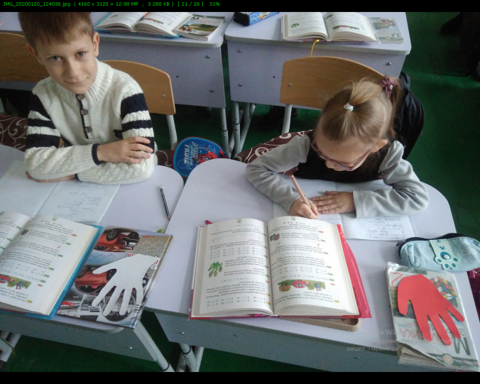
Активне застосування сучасними педагогами методики формувального оцінювання є одним із ключових чинників якісної освіти.
Формувальна оцінка – це «зворотній зв'язок» для учнів, який дозволяє їм зрозуміти, яких заходів слід вжити, щоб покращити власні результати.

Slide 6
Переваги формувального оцінювання
Формувальне оцінювання надає можливість
Для вчителя | Для учня
чітко сформулювати освітній результат, який потрібно отримати та оцінити в кожному окремому випадку та організувати, відповідно до цього, свою роботу; зробити учня суб’єктом освітньої та оцінювальної діяльності | вчитися на помилках; зрозуміти, що є важливим, а що другорядним; зрозуміти, в яких видах діяльності є успіхи; визначити, чого вони не знають; визначити, чого вони не вміють робити

Slide 7
Основні принципи формувального оцінювання:
оцінка роботи учня, а не його особистості;
пропонування чіткого алгоритму виведення оцінки, за яким учень може сам визначити свій рівень досягнення й визначити свою оцінку;
акцент уваги на навчальних успіхах, на індивідуальному прогресі учнів, а не на оцінці;
оцінювання лише того, чому навчають, тому критерії оцінювання співвідносяться з конкретним вираженням навчальних цілей

Slide 8
Цілі формувального оцінювання
Перед початком роботи | У процесі роботи
Виявлення потреб учнів | Заохочення до взаємодії
- Оцінювання володіння учнями навчального матеріалом | Здійснення моніторингу прогресу
Виявлення інтересів кожного учня | Перевірка розуміння
Постановка цілей | Мотивація метапізнання

Slide 9
Формувальне оцінювання пов’язане з такими важливими завданнями: сприяти впевненості учня у власних силах, надавати орієнтири, корисні поради на певних етапах навчання, сигналізувати про складнощі, забезпечувати діалог «учитель-учень», формувати стратегію успішного навчання.

Slide 10
Алгоритм діяльності вчителя щодо організації формувального оцінювання можна представити у вигляді такої послідовності дій:
Формулювання об’єктивних і зрозумілих для учнів навчальних цілей.
Створення ефективного зворотного зв’язку.
Забезпечення активної участі учнів у процесі пізнання.
Ознайомлення учнів із критеріями оцінювання.
Забезпечення можливості й уміння учнів аналізувати власну діяльність (рефлексія).
Корегування спільно з учнями підходів до навчання з урахуванням результатів оцінювання.
Алгоритм діяльності вчителя щодо організації формувального оцінювання можна представити у вигляді такої послідовності дій:
Формулювання об’єктивних і зрозумілих для учнів навчальних цілей.
Створення ефективного зворотного зв’язку.
Забезпечення активної участі учнів у процесі пізнання.
Ознайомлення учнів із критеріями оцінювання.
Забезпечення можливості й уміння учнів аналізувати власну діяльність (рефлексія).
Корегування спільно з учнями підходів до навчання з урахуванням результатів оцінювання.

Slide 11
Правила формувального оцінювання:
відмова від конкуренції серед учнів, від складання рейтингів, нагород;
відмова від різкої критики, яка викликає негативні емоції;
переключення ситуації конкуренції на ігрові види діяльності або проектну роботу;
принцип ситуативності навчальної діяльності;
надання можливості учням вдосконалити роботу та підвищити оцінку;
використання самооцінювання та взаємооцінювання;
парно-групові форми роботи.

Slide 12
КОМПОНЕНТИ ФОРМУВАЛЬНОГО ОЦІНЮВАННЯ
Цілепокладання
Розробка критеріїв
Зворотний зв'язок
Само- та взаємооцінювання

Slide 13
Формувальне і підсумкове оцінювання підпорядковані різним цілям:
формувальне оцінювання (assessment) має на меті підвищити якість;
підсумкове оцінювання (evaluation) має на меті оцінити якість.

Slide 15
Формувальне оцінювання | Підсумкове оцінювання
Перевіряє, як триває навчання | Перевіряє, що було вивчено
Діагностувальне: ідентифікує сфери, де необхідне покращення | Оціночне: вимірює досягнення певного рівня
Ідентифікує недоліки і покращує навчання | Судить про якість
Здійснюється під час навчального процесу | Відбувається в кінці навчального процесу
Допомагає учням вчитися один в одного | Змушує учнів конкурувати між собою

Slide 16
Формувальне оцінювання є інтерактивним оцінюванням прогресу учнів, що дає змогу вчителю відповідним чином адаптувати освітній процес. Використання формувального оцінювання дозволяє відстежувати особистісний поступ дитини, хід опановування нею навчального матеріалу та вибудовувати індивідуальну освітню траєкторію особистості.

Slide 17
Використані інтернет-ресурси:
https://nus.org.ua/view/otsinyuvannya-v-novij-ukrayinskij-shkoli-resurs-dlya-rozvytku-zamist-vyroku/
https://www.youtube.com/watch?v=Agm21SkpbNs
http://umo.edu.ua/images/content/depozitar/navichki_pracevlasht/teor_ocin.pdf

